Slide 1
Zrg – 3. cvičení
Filip Veselý

Slide 2
Hodnocení cvičení 2
5. jaký je cíl (cíle), které si autoři kladou?
6. stručný přehled obsahové stránky (teorie, metodika, téma, závěry atd.)
7. splnili autoři cíl, který si dali na začátku, odpověděli na základní otázky?
10. jak konkrétně autoři přistupují k řešení „regionální“ problematiky – jak interpretují pojem region (regiony), jaké prostorové vymezení regionu využívají,...
13. čemu jste v článku nerozuměli?

Slide 3
Regionalizace - podle dojížďky
Smyslem vymezení regionů pracovní dojížďky je identifikace přirozených územních jednotek, které jsou z hlediska pohybu za prací relativně uzavřené. To hraje velkou roli při úvahách o rozmístění zdrojů pracovních sil, o jejich využití a rovněž pro plánování dopravní infrastruktury, zejména veřejné hromadné dopravy. Dojížďka do škol je pro regionalizaci méně využitelná, protože zejména v mladším školním věku je směrově silně ovlivněna dopravním spojením a snahou o minimalizaci dojížďkového resp. docházkového času žáků mladšího věku. U základních škol stále silně převažuje tradiční rajonizace územních obvodů škol, i když samozřejmě existuje možnost svobodného výběru školy nebo navštěvování specializovaných, soukromých nebo církevních škol.

Slide 4
Regionalizace podle dojížďky – vymezení center
Administrativní centra
Kladné saldo dojížďky / vyjížďky
Hodnota OPM (například nad 1000)
Minimální velikost (populační) centra
Velikost zázemí
Další
Pokud zázemí města tvoří pouze jedna obec, která je současně centrem pro jiný region, je toto město ze souboru pracovních center odstraněno.

Slide 5
Regionalizace podle dojížďky – vymezení zázemí I
Dojížďkový region by měl být územně souvislý, bez enkláv a exkláv (územně „odtržených“ obcí). Výjimky??
Pokud dojde ke vzniku enklávy, přiřadí se obec na základě 2. nejpočetnějšího směru dojížďky, atd.
Obce s nevyhraněnou spádovostí obklopené územím jediného dojížďkového regionu se začlení do daného regionu.
V nejasných případech musí být rozhodnuto na základě jiných kritérií (jakými jsou poloha vůči centrům dojížďky, dopravní dostupnost a spádovost za občanskou vybaveností).

Slide 6
Regionalizace podle dojížďky – vymezení zázemí I
Metody vymezování regionů:
Vymezení na základě spádu nad určitou mez (např. 30 %)….určujeme zázemí města.
Vymezení na základě převažujícího spádu….celé území státu přiřazeno k danému regionu
Se subregiony x bez subregionu (viz. tabulka).
Data: Dojížďka za prací….ale jaká??

Slide 7
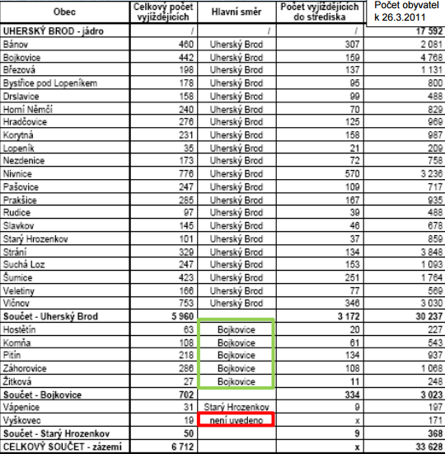
Zdroj: P. Daněk,
prezentace k předmětu SGR

Slide 8
PŘÍKLAD postupU regionalizace
1. Identifikujeme centra:
Minimálně 1000 OPM…. Co to je??
Minimálně 4 obce v zázemí
2. Provedeme regionalizaci podle pravidel.
3. Identifikujeme centra s méně něž 6000 obyvateli a následně buď:
a) přiřadíme všechny obce v zázemí tohoto vyřazeného centra k jinému centru podle spádovost původního centra….vznik subregionu
b) Přiřazujeme jednotlivé obce podle pravidel regionalizace….bez subregionu

Slide 9

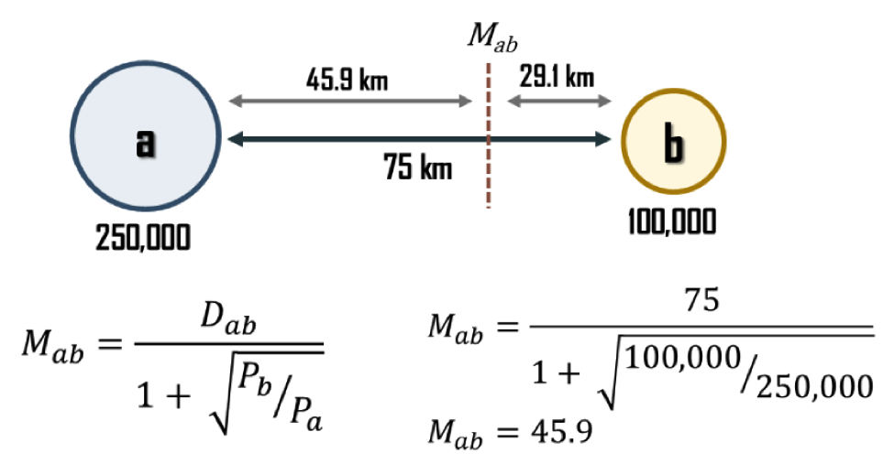

Modely
https://www.vse.cz/polek/download.php?jnl=aop&pdf=396.pdf
Nejužívanější modely:
1. Klasický gravitační model
2. Reillyho model. Používaný například v maloobchodu nebo také při vymezování vlivu dvou měst. Tři základní podoby: geometrická, topografická a oscilační
Důležitý vliv zvolené odmocniny

Slide 10
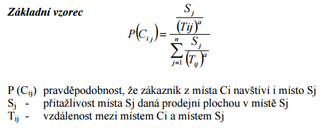

Modely
Nejužívanější modely:
3. Huffův model:
Založen na teorii pravděpodobnosti. Model zjišťuje, jaká je pravděpodobnost, že zákazník (osoba) navštíví právě to nákupní (jiná) místa.

Slide 11
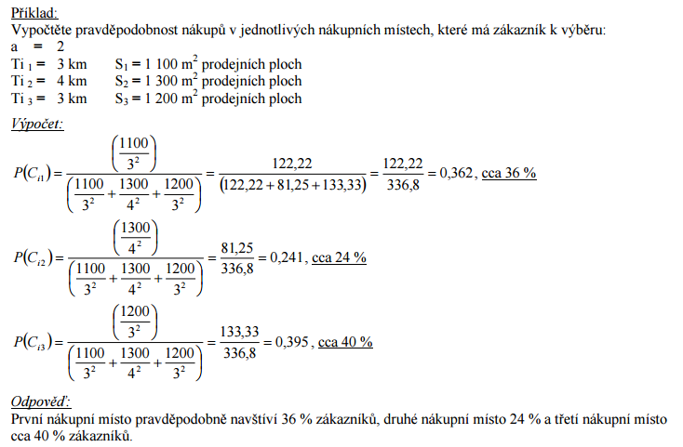
Zdroj: http://jenprostudentyctvrty.wz.cz/materialy4/files/obchodni-spolecnosti-pobs/prednasky-ve-wordu.pdf

Slide 12
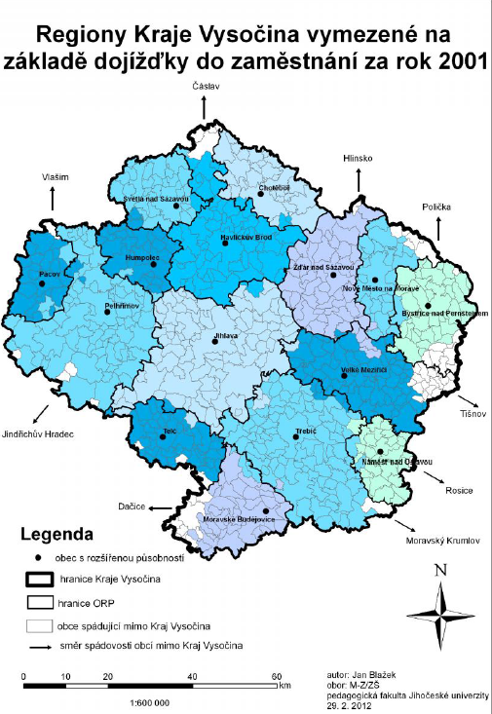
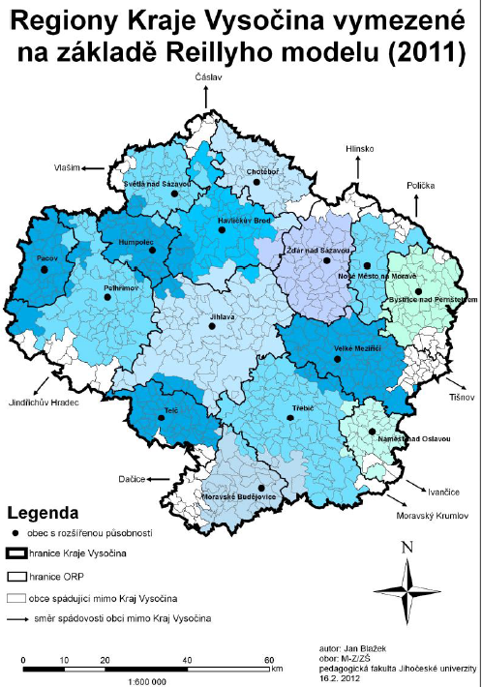

Slide 13
Zadání cvičení 3
Do 19.3. 2017
Bodované cvičení
Práce ve dvojících – přihlašování přes https://docs.google.com/document/d/1MC9WJGQSmYtCsGmt48ygjfg3omEIRNYcP-pi20Cy9gw/edit?usp=sharing
Dodržujte formální náležitosti, úpravu, závěr……součástí hodnocení !!
Dodržujte obsah podle zadání (mapy, tabulky, atd.)

Slide 14
Zadání cvičení 3
Úkol 1
Na území vámi zkoumaného okresu vymezte jednoduchý spádový region největšího města (obce) okresu (podle počtu obyvatel). Přesněji půjde o region dojížďky za prací. Tento region bude prostorově vymezen obcemi okresu (obce ležící mimo hranice okresu do úvahy brát nemusíte), ze kterých do největšího města dojíždí 30 a více procent zaměstnaných osob vyjíždějících do zaměstnání.
•Je možné, že jste velmi podobné cvičení vypracovávali v 1. semestru v HG...
Zdrojem dat budou výsledky SLDB 2011 = Dojížďka do zaměstnání a škol podle Sčítání lidu, domů a bytů – kraj XY – 2011, Tab. Tab. 714 Vyjíždějící do zaměstnání a do školy podle pohlaví, věku a podle obce vyjížďky a obce dojížďky. Zajímá nás „Zaměstnané osoby vyjíždějící do zaměstnání“, sloupeček „Celkem“.
NE Vyjíždějící celkem

Slide 15
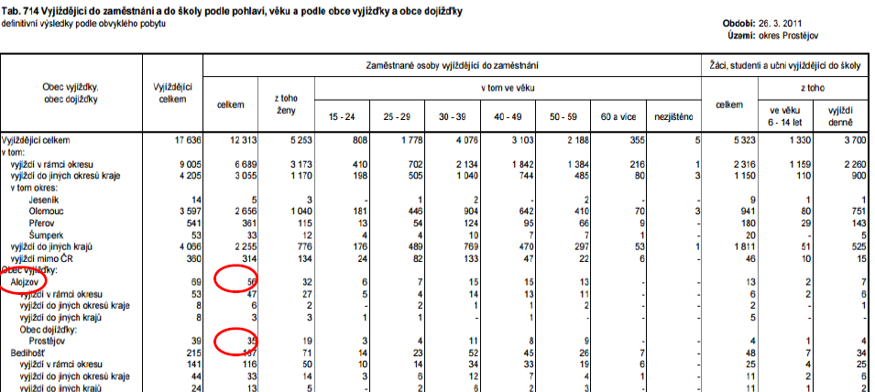
Pokud u obce není uveden počet vyjíždějících do vašeho města:
ale do jiného města ano, potom obec patrně nepatří do vašeho spádového regionu
- ani do žádného jiného města, může být celkový počet vyjíždějících příliš nízký a zařazení do spádového regionu je třeba zhodnotit i
prostorově (spádový region by měl být pokud možno souvislý

Slide 16
Úkol 1 - výstupy
Zpracujte tabulku, ve které budou uvedeny všechny obce v okrese a podíl osob vyjíždějících z těchto obcí do zaměstnání
do největšího města
Identifikujte obce, u kterých uvedená hodnota dosahuje, resp. překračuje úroveň 30 %
Na základě výše uvedených kritérií zpracujte mapu s vymezením spádového regionu největšího města
Zhodnoťte vliv použitého kritéria na velikost spádového regionu (připadá vám nízké, vysoké...?)
Zamyslete se, jestli a případně jak by se prostorový rozsah spádového regionu změnil, pokud byste při jeho vymezování
brali do úvahy i obce ležící mimo váš okres
Uveďte důvody nebo faktory, o kterých si myslíte, že by mohly mít v budoucnu dopad na vámi vymezený spádový region
Pokuste se také zhodnotit, resp. předpovědět, jak se prostorový rozsah daného spádového regionu mění a bude měnit
(s výhledem třeba 20 let, přičemž můžete zvolit i několik „scénářů“ vývoje)

Slide 17
Úkol 2
Vyberte si libovolné sousední okresní město. Změřte délku nejkratší silnice a na základě Reillyho modelu určete, kudy na této silnici (mezi kterými obcemi ) prochází hranice vlivů vašeho okresního města a vámi vybraného vedlejšího okresního města. Doplňte mapou (stačí Google Maps, Mapy.cz….) a výpočtem.
Úkol 3
Vyberte si libovolnou obec v zázemí vašeho města a vypočtěte na základě Huffova modelu pravděpodobnost , že někdo pojede z této obce do vašeho centrálního města, do vedlejšího okresního města a do libovolného vzdálenějšího krajského města.

